Slide 1
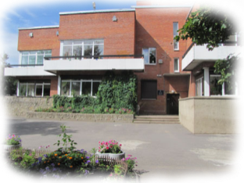
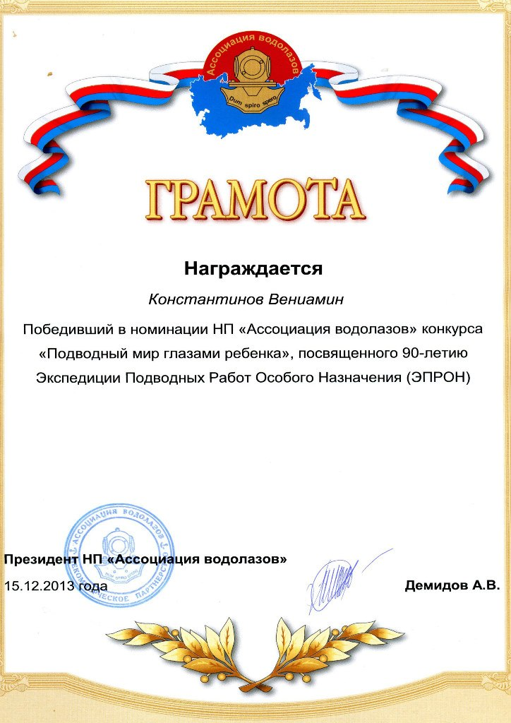
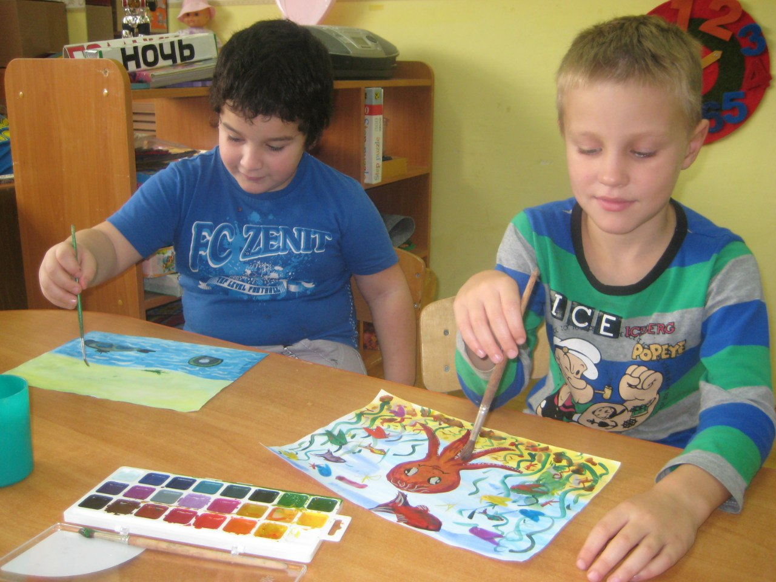
Конкурс «Подводный мир глазами детей»

Slide 2
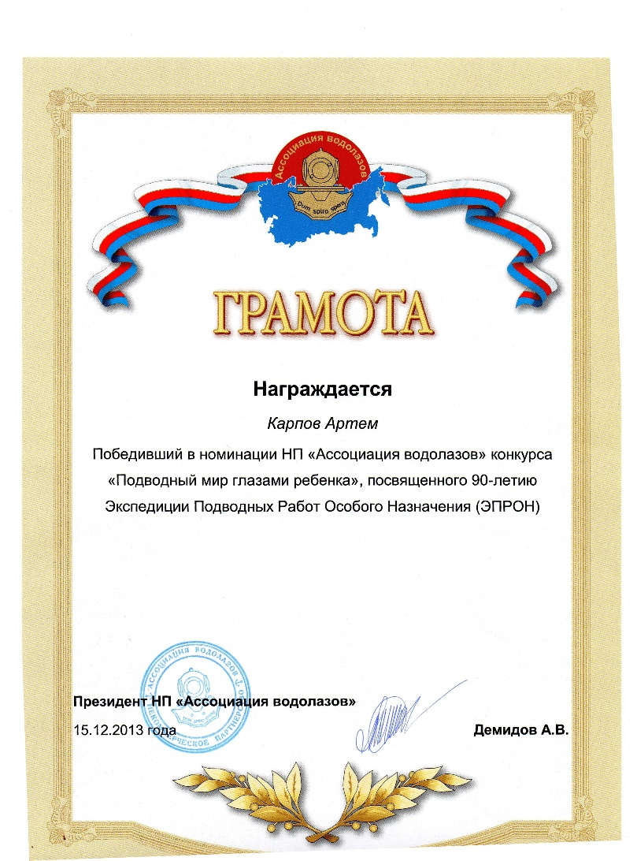
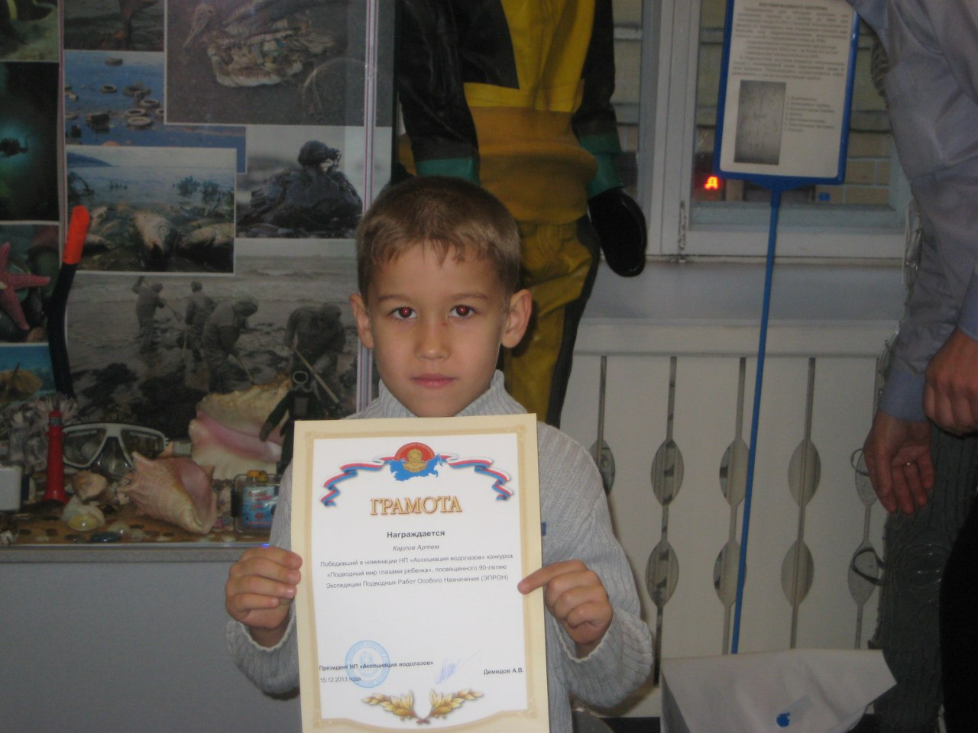
Конкурс «Подводный мир глазами детей»

Slide 3
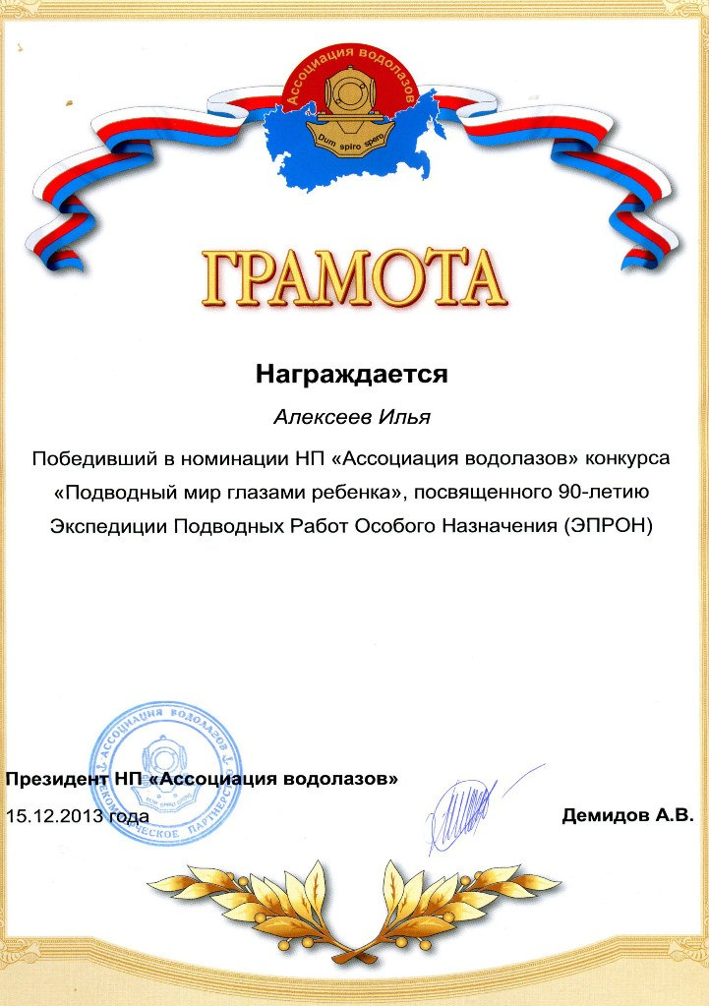
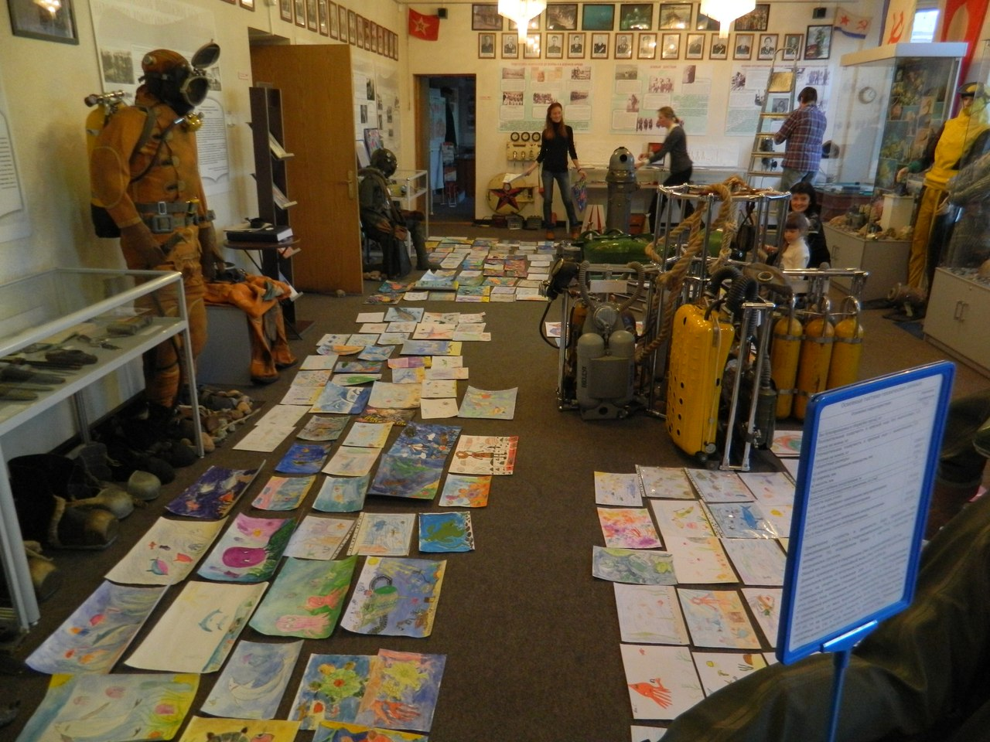
Конкурс «Подводный мир глазами детей»

Slide 4
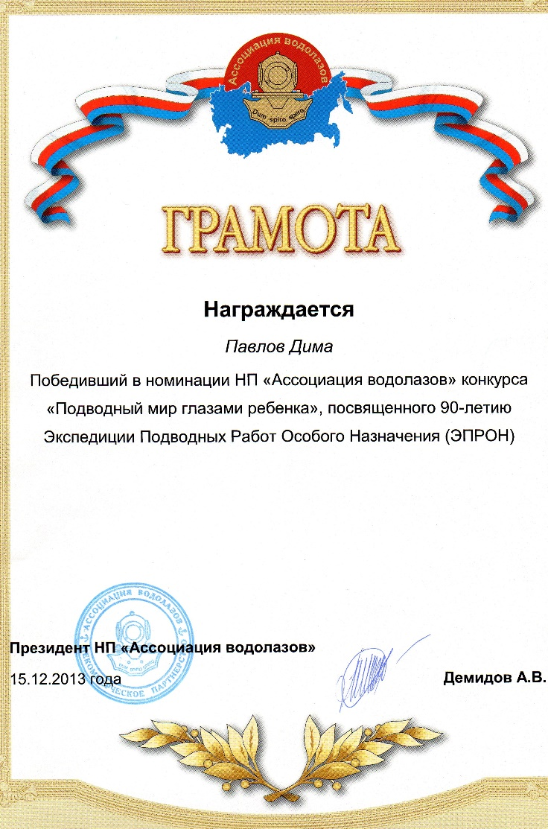
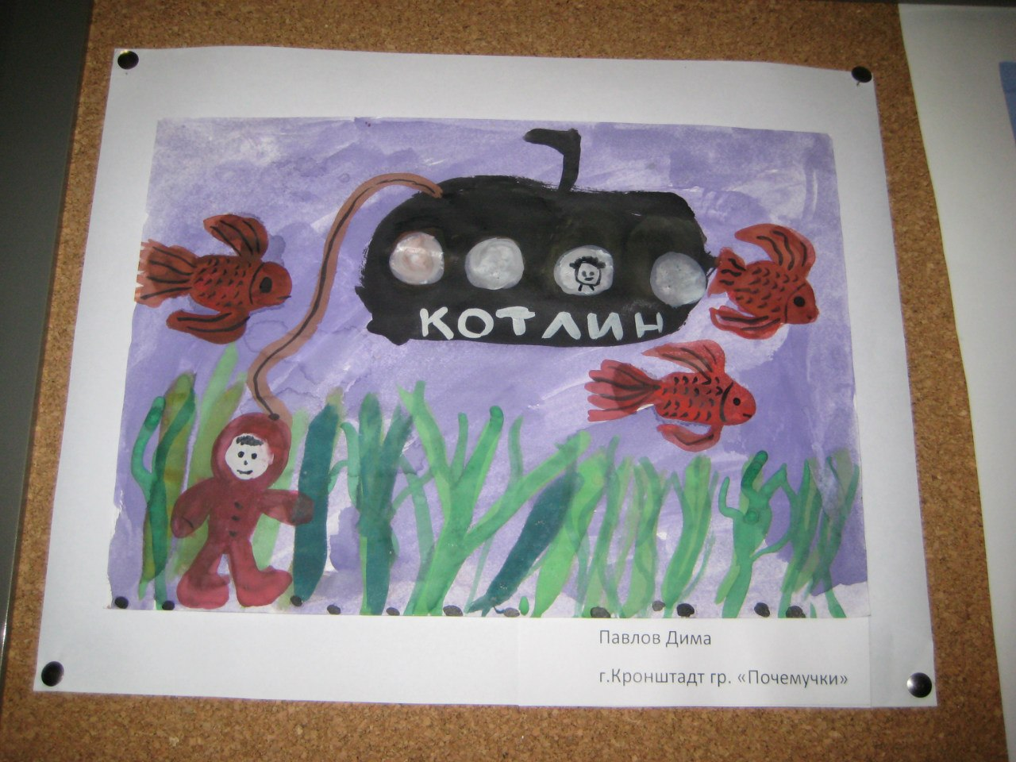
Конкурс «Подводный мир глазами детей»

Slide 5
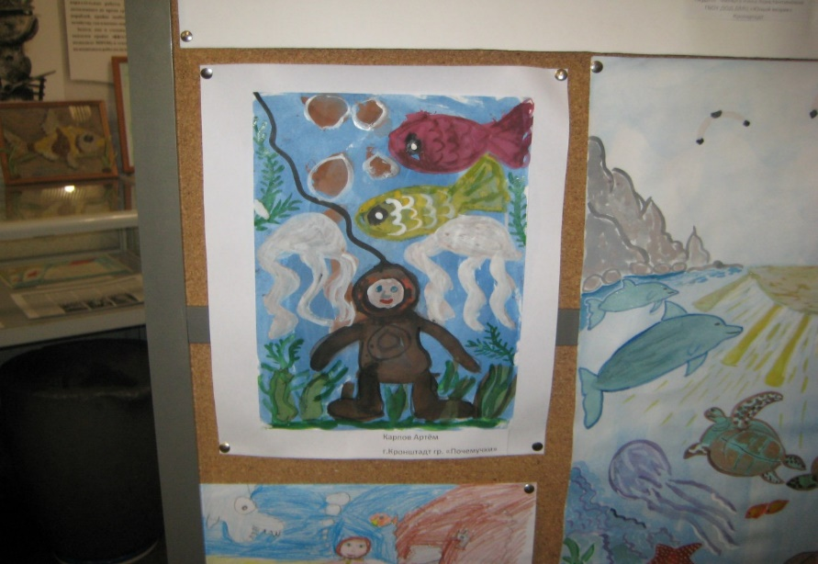
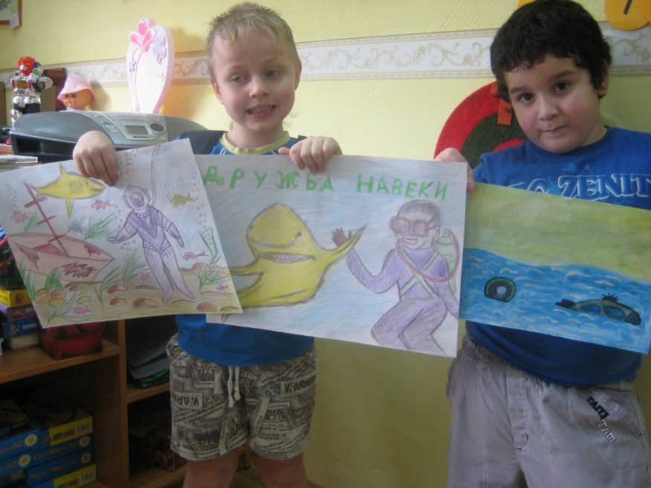
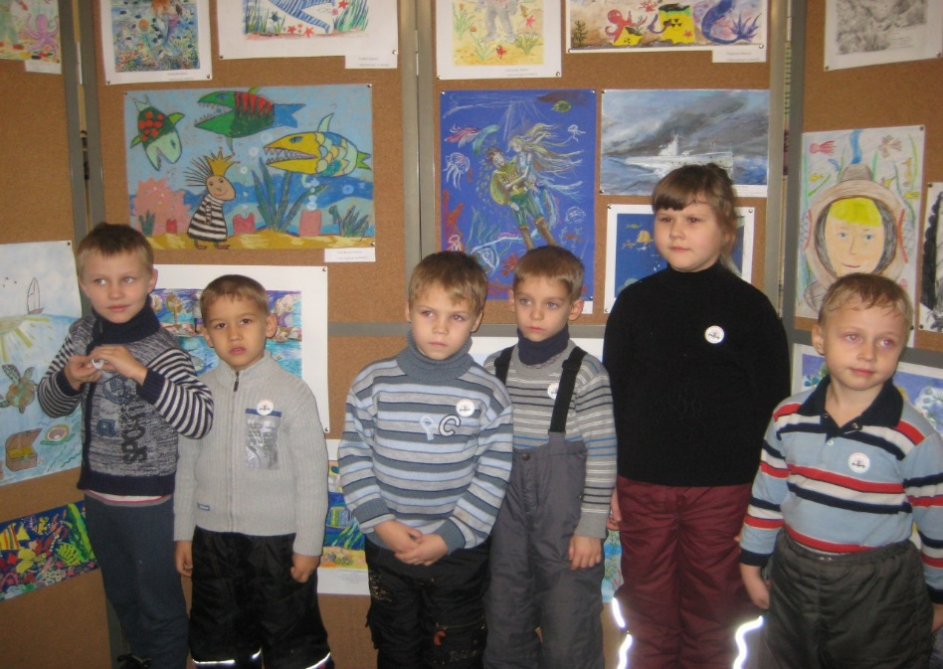
Конкурс «Подводный мир глазами детей»

Slide 6
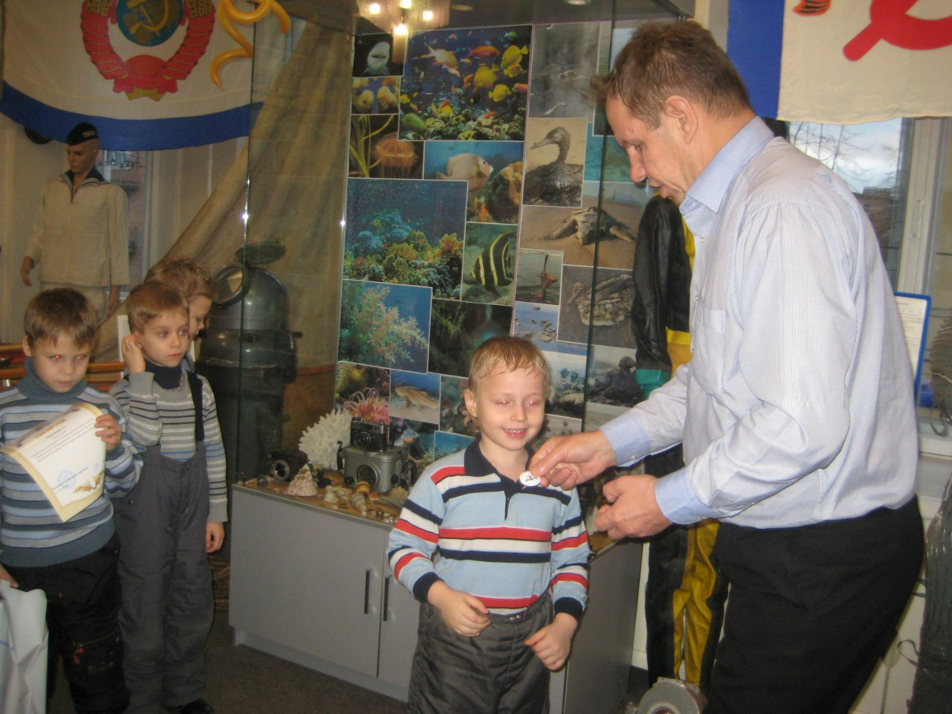
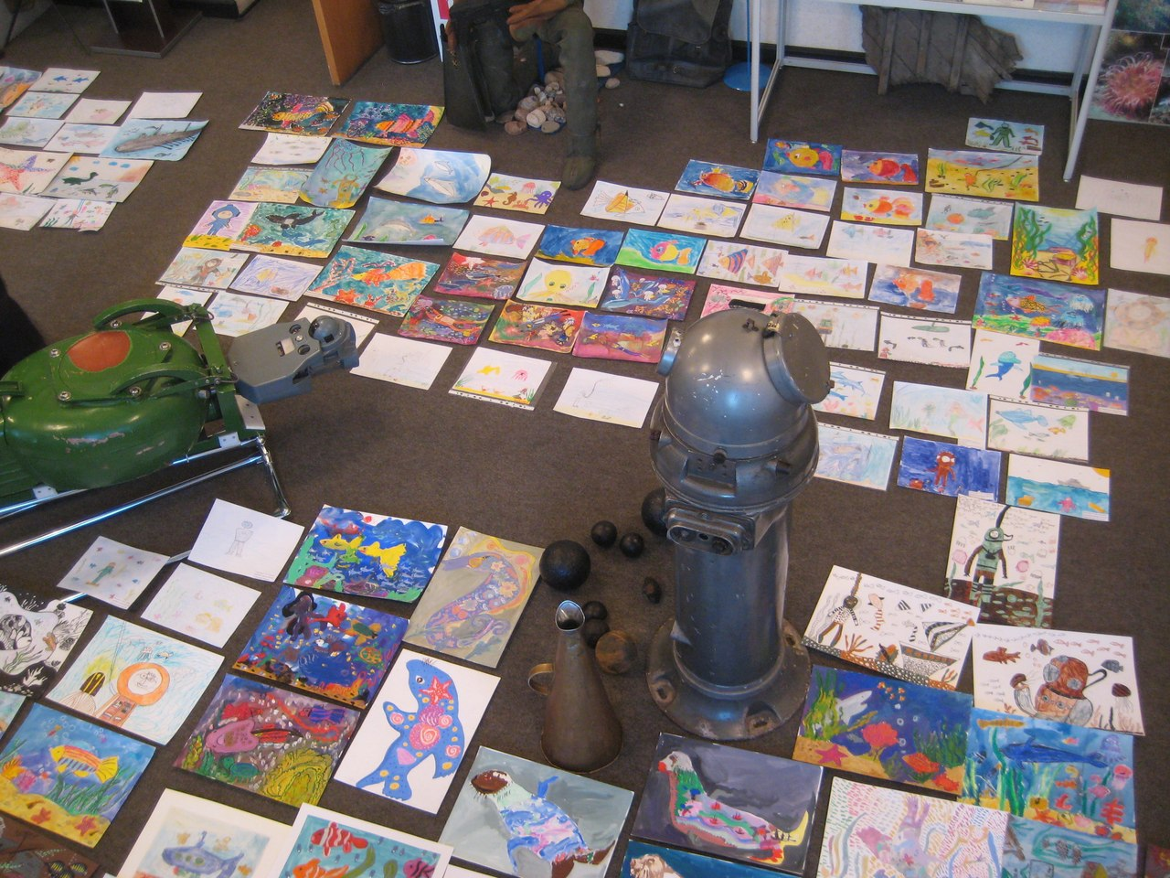
Конкурс «Подводный мир глазами детей»

Slide 7
Конкурс «Подводный мир глазами детей»
В октябре 2013 года в Кронштадтском Морском музее проходил конкурс рисунков на тему «Подводный мир глазами детей».
В конкурсе принимала участие группа инклюзивного образования ГБДОУ детский сад №4.
Участники конкурса: Азаренков Максим, Алексеев Илья, Громова Настя, Карпов Артём, Константинов Вениамин, Павлов Дима под руководством воспитателей Ворониной Н.Ю, Дапшевич Н.Н., Дзюбан О.В., и Смирновой Н.А. были награждены именными грамотами победителей.
Подробнее на сайте Кронштадтского Морского музея:
https://vk.com/morskoymuseum

